Slide 1
MIND MOVES
Cristina labrador ansia
Mente en acción: movimientos que mejoran la mente

Slide 2
Bases científicas de mm
Jean Piaget y la relevancia que tienen las diferentes fases del desarrollo.
David Feuerstain y el rol del educador para crear experiencias de aprendizaje.
María Montesori y su enfoque en el desarrollo intelectual del niño preescolar.
Roger Sperry y Robert Omstein con su teoría sobre el cerebro dividido.
Richard Bandler y John Grinder que introdujeron la Programación NeuroLingüística.
Paul MacLean y su teoría sobre el cerebro triuno.
Ned Hermann que elaboró el mapa de las funciones cerebrales.
Paul Dennison y el papel del movimiento en el aprendizaje.
Carla Hannaford y la función de los perfiles laterales.
Jean Ayres y la importancia de la integración sensorial.
Thomas Tomatis y la importancia del oído como pivote esencial en los procesos de aprender.
Howard Gardner y los diferentes tipos de inteligencia.
Peter Blythe y Sally Goddard y el despliegue de la madurez neurológica a través de los reflejos primarios.
Mary Fiorentino y sus procedimientos para testar los reflejos y evaluar el desarrollo del Sistema Nervioso Central (SNC).
Michael Odent y la importancia que tiene el proceso de nacer.

Slide 3
¿Qué es Mind Moves?
Es un programa de movimientos básicos que imitan los reflejos primitivos para desarrollar circuitos neurológicos específicos. Al hacer esto, desarrollamos posturas correctas y facilitamos el aprendizaje.
Es decir, imitan los movimientos que el bebé hace de forma natural para sentar las bases de su desarrollo. Partimos del movimiento como base de todo desarrollo posterior.
Mind Moves afronta de manera directa los retrasos en el desarrollo y facilita la organización neurológica mediante la inhibición de los reflejos primitivos que han persistido después de los 2 años de vida.
Mind moves:
-integra e inhibe reflejos primitivos
-coordina e integra los elementos implicados en el aprendizaje (sentidos, cerebro y músculos)
-es un excelente precalentamiento para aprendizajes específicos como la lectura, el cálculo, etc.

Slide 4
Los reflejos primitivos
Movimientos involuntarios, musculares, instintivos, automáticos, incontrolados y no planificados que producen un cambio.
Se desarrollan durante el embarazo
Nos ayudan en el parto y nos aseguran la supervivencia
Estimulan el desarrollo del sistema senso- motor
Desarrollan el SNC y como resultado los mecanismos de aprendizaje
Proporcionan integración sensorial
Son controlados por el bulbo raquídeo
Su “vida”, su duración y permanencia han de ser limitados
Pueden volver a reaparecer en casos de trauma, accidentes graves que requieren que vuelva a construirse el circuito neurológico que ha sido dañado

Slide 5

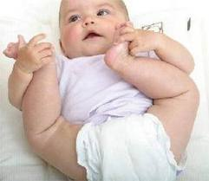
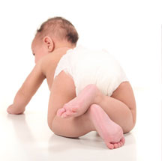
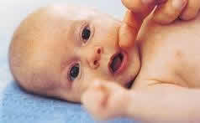
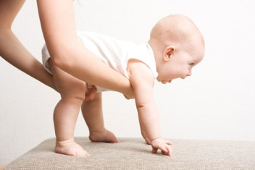
Clases de reflejos
Simples | Intrauterinos | Primitivos | Puente | Reacciones posturales
Tienen lugar a lo largo de la vida. | Surgen y se inhiben en el útero. | Se desarrollan durante el embarazo y ayudan al niño a nacer. | Se dan después del nacimiento y descansan cuando el bebé haya desarrollado el suficiente tono muscular. | Su función es desarrollar postura, movimiento y estabilidad.
Cerrar los ojos al estornudar. | Reflejo de Retirada. | Reflejo de moro, búsqueda y succión, etc. | Reflejo Landau RTSC | R. Ocular de enderezamien-to cervical. R. Paracaídas.

Slide 6
El aprendizaje en Mind moves:
Proceso por el que la información es recibida e integrada por los sentidos, es procesada en el cerebro dando como resultado una respuesta muscular que indica que se ha producido un cambio en la conducta.
El aprendizaje es un FLUJO DE INFORMACIÓN
Sistema Sensorial
El cerebro
Sistema Motor
Responde a la información
Busca, recibe e integra la información
Procesa la información

Slide 7
Secuencia del desarrollo

Slide 8
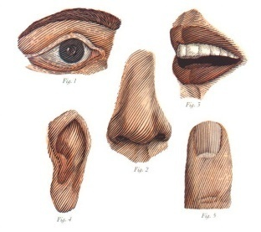
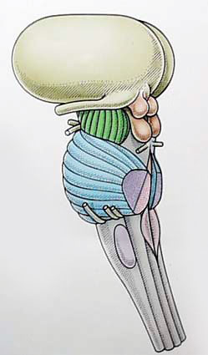
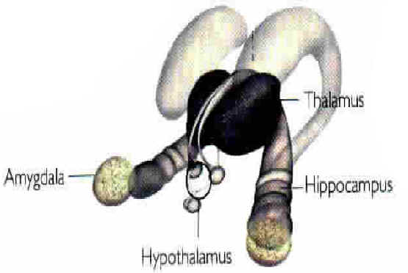
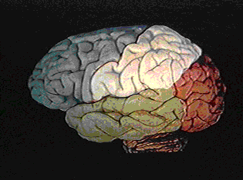
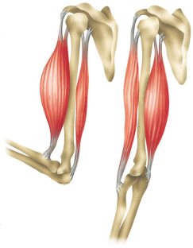
El desarrollo físico requiere mecanismos eficientes
Input sensorial
Percepción del
input sensorial
Motivación
Análisis, Lógico
Planificación
Acción
Impulso motor
Confirmación

Slide 9
Cada reflejo primitivo desarrolla mecanismos eficientes
REFLEJO | SENTIDO | CEREBRO | MÚSCULOS
Retirada | Tacto, propiocepción | Córtex Sensorial, cerebro posterior
Moro | próximos | Córtex motor, cerebro anterior | Ojos, oídos, músculos centrales, abrir boca, estabilizar espalda, brazos, piernas, respiración
Búsqueda | Sentir, gusto, olfato | c. emocional, base del cerebro | Mano, boca, control del cuello
RTL | Próximos, oído | Cerebro emocional y c. pensante | Cuello, centrales, flexión espalda y caderas
Palmar | Tacto, propiocepción | Cerebro emocional, base del cerebro | Enderezar espalda, manos y dedos
Plantar | Tacto, propiocepción | “ | Flex. Cadera, pies y sus dedos
RTAC | S.P. oído, vista | Cerebros: pensante, superior, izq. Dech. | Cuello y centrales, flex-ext de miembros, coor. Ojo mano
Espinal de Galant | Tacto, oído | “ | Rotación del tronco, separación espalda y cadera

Slide 10
RESULTADOS | MOVIMIENTOS QUE AYUDAN
1- Control corporal y equilibrio | Entrenamiento nuclear (pág. 67) Flexión del tronco (pág. 94) Marcha dorsal (pág. 90 ) Balanceo vestibular (pág. 95)
2- Integración auditiva | Ajustando antenas (pág. 63) Tonificando temporales (pág. 91)
3- integración visual | Ejercitando visión (pág. 96) Moviendo el ratón (pág. 81) Regulando el enfoque (pág. 70)
4- Equilibrio emocional | Arriba brillando (pág. 88) Elevando la confianza (pág. 68) En marcha (pág. 86) Ejercitando piernas (pág. 76)
5- Lenguaje | Cuello rotador (pág. 84) Cuello flexor (pág. 83) Mandíbula caída (pág. 75) Ejercitando lengua (pág. 92) Ejercitando brazos (pág. 64)

Slide 11
Para muestra… un botón
Resumiendo: debemos tener claro que la información debe fluir antes del aprendizaje (sistema sensorial, cerebro, sistema motor).
El movimiento es quien construye las carreteras para que toda esta información fluya. Si la información se interrumpe, aparecen barreras para aprender y si es así ¿qué hacemos?
Compruebo si el problema está en reflejos primitivos que no se han retirado
Reviso vista y oído de manera completa (optometrista, método SENA o BERARD)
Compruebo los patrones dominantes
Compruebo el estilo de aprendizaje del niño

Slide 12
Comprobando los canales…
La Vista - Visión
La visión consiste en mucho más que ver bien, consiste en dar sentido, significado a lo que vemos, poder aprender de ello. La vista ocurre solo en el ojo y la visión es la interrelación entre ojo y el cerebro. Nacemos con la vista, pero la visión se aprende. Podemos decir que la visión es un conjunto de habilidades para identificar, interpretar y comprender lo que vemos.
2. Oído- Audición
Ocurre lo mismo
Para comprobar la visión del niño recurrimos al optometrista comportamental.
Para comprobar, mejorar, rehabilitar la audición del niño, recurrimos al Sistema de Estimulación Neuroauditiva o al método Berard.

Slide 13
Síntomas observables de problemas visuales
Escaso tiempo de concentración.
No coge objetos, apenas juega o se interesa poco por su entorno.
Se acerca demasiado a la TV o al libro cuando lee o escribe.
Le cuesta mucho y es lento copiando de la pizarra.
Escribe o lee inclinando la cabeza o medio tumbado.
Dificultad en actividades que impliquen cálculo de distancias.
Tuerce o cierra un ojo.
Muestra torpeza en los movimientos y se choca a menudo con esquinas, puertas o muebles.
Le cansan pronto los deberes, le lloran o le pican los ojos.
Dolores de cabeza tras leer o ver un rato la TV.
Retraso o dificultad con la lectura.
Necesita usar el dedo como marcador.
No recuerda lo leído, dificultades escolares generalizadas.

Slide 14
Síntomas Observables de problemas auditivos
Mantiene poco tiempo la atención, se distrae pronto.
Tarda en responder a órdenes auditivas, es lento o las malinterpreta.
Hay que repetirle las cosas aunque parezca que escucha.
Habla muy alto o bien con voz monótona o plana.
Problemas de lenguaje como:
. Pobre estructura de las frases.
. Lenguaje dubitativo.
. Confunde o invierte letras.
. Dificultades y retraso en la lectura.
Le molestan los ruidos, se tapa los oídos.
Dificultades para seguir los dictados.
A menudo no se entera de las órdenes, las indicaciones o lo que se ha dicho en la clase.

Slide 15
Síntomas observables de problemas motores
Postura rígida.
No camina hacia atrás.
No salta o trota con facilidad.
Miedo a las alturas.
Bajo tono muscular.
Generalmente torpe.
Pobre equilibrio estático y dinámico.
Dificultad para definir mano y pie dominante.
Se marea fácilmente.
Evita deportes y danza.
Dificultades para mantener la atención.
Prefieres juegos de ordenador o ver TV a jugar al aire libre.
Episodios de ansiedad.
Escaso control de impulsos.
Baja autoestima.
Pobre orientación espacial.
No salta a la comba y/o no camina hacia atrás sin mirar.
Defensividad táctil.

Slide 16
Patrones dominantes para aprender
La dominancia nos hace diferentes, hace que tengamos habilidades distintas. Es una forma que la naturaleza tiene de cablear a las personas de manera distinta para asegurarnos la supervivencia.
Cada patrón dominante prepara al niño para destacar en un área específica, pero no todos los patrones lo preparan para destacar en la escuela tradicional.
Un patrón dominante es un patrón bien cableando que nos indica en qué puede destacar un niño, un conjunto de habilidades en las que puede confiar siempre, incluso en situaciones de estrés.
No es una etiqueta, es una forma de encauzar el flujo de información.
El perfil de dinámica mental incluye las siguientes variables: input sensorial, cerebro y output motor.

Slide 17
Determinar el flujo de la información para establecer los patrones dominantes
Flujo libre de la información: el lado dominante del cerebro está en un lado del cuerpo y ojo, oído, mano y pie en el contrario. El input, el procesamiento y el output son compatibles y la información fluye. Solo hay dos esquemas de flujo libre.
Flujo bloqueado o interrumpido de la información: el lado dominante del cerebro y el ojo, oído, mano y pie están en el mismo lado del cuerpo. Dos esquemas en los que el flujo se interrumpe.
Flujo misto de la información: es una combinación de los anteriores. Algunos mecanismos están en el mismo lado y otros en el opuesto al cerebro dominante. Cuando el cerebro, oído y mano no poseen las mismas cualidades, el flujo de la información se interrumpe.

Slide 18
Coged un folio, colocadlo de forma apaisada y dibujad el signo “infinito” a mano alzada y grande

Slide 19
VISUAL | AUDITIVO | KINESTÉSICO
Se sienta donde puede ver claramente - se beneficia del uso del dvd, posters, láminas - aprecia el contacto visual y las alabanzas Pierde pronto la concentración le cuesta recordar y captar información que no se ha escrito necesita estimular las habilidades de aprendizaje escuchar tomando notas Memorizar mirando hacia arriba Seguir las explicaciones por el libro de texto | Se sienta en el centro de la clase o donde pueda oñir bien - Aprovecha las exposiciones orales y las dicusiones en rupo Habla mucho Aprecia el conocimiento verbal Incapaz de concentrars en una clase ruidosa No siempre establece contacto visual Pobre visualización Le cuesta estar tranquilo, tiene que comentar las cosas Necesita estimular las habilidades visuales Leer en voz alta | S e sienta al final de la clase, donde se pueda mover con facilidad se beneficia de aprendizajes manuales y prácticos - aprecia una palmada en la espalda o algo que sea tangible - se pierde en clases de explicación en el encerado - necesita moverse a menudo - pierde la concentración cuando no puede aprender con actividades de manipulación - debe estimular las habilidades visuales y auditivas - pedir demostraciones prácticas.

Slide 20
¡GRACIAS!

